Slide 1
Организация школьного этапа
всероссийской олимпиады школьников
по шести предметам
(химии, астрономии, биологии, математике, физике, информатике)
в онлайн-формате на технологической платформе «Сириус.Курсы»
Кашенцева Ольга Валентиновна,
специалист по учебно-методической работе
ГАОУ ДО АО «Центр «Созвездие»

Slide 2
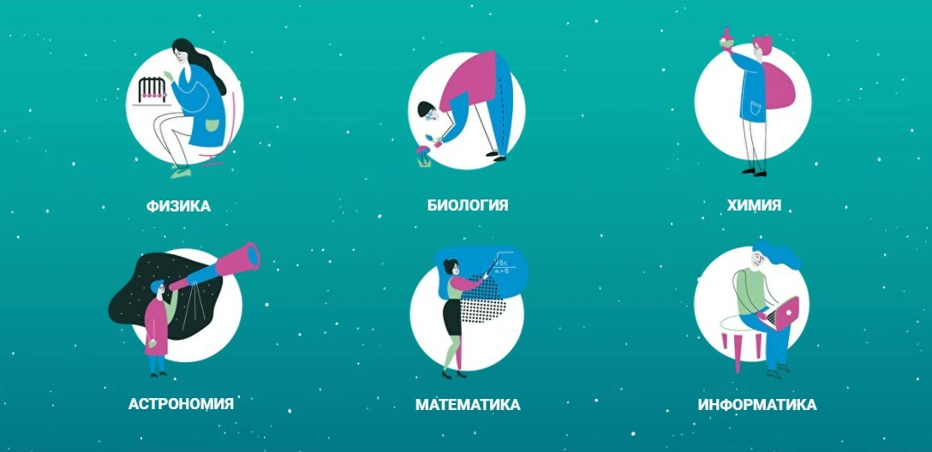
Регионы, принявшие участие в Школьном этапе по 6 предметам на платформе «Сириус.Курсы»
в 2020-2021 учебном году
Воронежская область
Нижегородская область
Оренбургская область
Самарская область
Тюменская область
Республика Дагестан
город Севастополь
город Сочи

Slide 3
Региональным оператором ШЭ ВсОШ является ГАОУ ДО АО
«Центр выявления и поддержки одаренных детей «Созвездие»
Функции регионального оператора:
Информирование организаторов ШЭ ВсОШ, образовательных организаций Архангельской области о требованиях к проведению ШЭ ВсОШ и регламенте участия в олимпиаде обучающихся с учетом использования информационно-коммуникационных технологий, в том числе через электронные рассылки информационных писем и публикацию нормативно-правовых актов, методических и аналитических материалов на едином сайте http://www.arkh-edu.ru/olympics/vo в сети «Интернет».
Обеспечение организационно-методической поддержки организаторов ШЭ ВсОШ, образовательных организаций по вопросам организации и проведения олимпиады, работы платформы «Сириус.Курсы».
Организация информационной работы с муниципальными координаторами по разъяснению регламента участия обучающихся в ШЭ ВсОШ по шести предметам.

Slide 4
График проведения школьного этапа в 2021-2022 учебном году
Дата | Общеобразовательный предмет
28.09.2021 | Физика
05.10.2021 | Биология
12.10.2021 | Химия
14.10.2021 | Астрономия
19.10.2021 | Математика
26.10.2021 | Информатика

Slide 5
Классы участия по предметам
Физика – 7-11 классы
Биология – 5-11 классы
Химия – 7-11 классы
Астрономия – 5-11 классы
Математика – 4-11 классы
Информатика – 5-11 классы

Slide 6
https://siriusolymp.ru/ - официальный сайт школьного этапа ВсОШ

Slide 7
Организатором ШЭ ВсОШ является орган местного самоуправления, осуществляющий управление в сфере образования.
Функции организатора:
Формирование муниципального оргкомитета ШЭ ВсОШ, утверждение его состава.
Утверждение графика проведения ШЭ ВсОШ (разработанный Образовательным центром «Сириус»).
Информирование руководителей образовательных организаций, обучающихся и их родителей (законных представителей) о сроках и местах проведения ШЭ ВсОШ по каждому предмету.
Обеспечение каждому желающему обучающемуся образовательной организации возможности участия в ШЭ ВсОШ.
Обеспечение доступа всех образовательных организаций к информационно-телекоммуникационной сети «Интернет» (далее – сеть «Интернет») и федеральной информационной системе оценки качества образования (далее – ФИС ОКО).
Обеспечение горячей линии для образовательных организаций по вопросам проведения ШЭ ВсОШ, получению ключей доступа, в том числе технического обеспечения образовательных организаций.
Утверждение результатов ШЭ ВсОШ по каждому общеобразовательному предмету (рейтинг победителей и призеров).

Slide 8
Функции оргкомитета ШЭ ВсОШ
Обеспечение организации и проведения ШЭ ВсОШ в соответствии с требованиями оператора технологической платформы.
Прием вопросов участников ШЭ ВсОШ по техническим ошибкам, связанным с оценкой олимпиадной работы или подсчетом баллов, в течение двух календарных дней после публикации результатов олимпиады по соответствующему общеобразовательному предмету и классу.
Определение квот победителей и призеров ШЭ ВсОШ по каждому общеобразовательному предмету.

Slide 9
Функции ответственного за проведение ШЭ ВсОШ
в образовательной организации
Сбор, хранение заявлений от родителей (законных представителей) обучающихся, заявивших о своем участии в ШЭ ВсОШ, с указанием места участия обучающегося (в общеобразовательной организации или дома, в зависимости от технической возможности), согласий на публикацию олимпиадных работ своих несовершеннолетних детей, в том числе в информационно-телекоммуникационной сети «Интернет».
Составление списка участников с указанием места их участия (в образовательной организации или дома, в зависимости от технической возможности).
Составление расписания прохождения олимпиадных испытаний для участников ШЭ ВсОШ по общеобразовательным предметам с использованием технических средств образовательной организации.
Обеспечение ключами доступа обучающихся, подавшим свое заявление на участие в оргкомитет ШЭ ВсОШ.
Раскодирование результатов участников ШЭ ВсОШ, формирование протоколов, передача результатов в муниципальный оргкомитет.

Slide 10
Проведение школьного этапа
по физике биологии, химии, астрономии, математике и информатике
Получение кодов участников
Регистрация участников
Работа в тестирующей системе
Отображение предварительных результатов проверки
Разбор заданий
Ответы на вопросы участников о несогласии с выставленными баллами
Отображение окончательных результатов

Slide 11
Получение кодов участников школой
Образовательные организации получают доступ
к индивидуальным кодам участников не позднее, чем
за 5 календарных дней до даты проведения тура олимпиады
Зайдите на страницу ФИС ОКО под логином своей школы
Откройте вкладку Школьный этап ВсОШ
(Ссылка на вкладку: https://lk-fisoko.obrnadzor.gov.ru/#6566 )
Скачайте zip-архив с кодами участников, разархивируйте его

Slide 12
Структура таблицы кодов
Таблица состоит из следующих столбцов: логин школы в ФИС ОКО, класс,
незаполненный столбец с ФИО участников, индивидуальные коды участников по предмету

Slide 13
Структура кода участника
Код участника - уникальная комбинация символов, выдающаяся участнику
для входа в тестирующую систему олимпиады
Код предмета, минимального
класса комплекта заданий
и номер варианта
Код | Предмет
sma21 | математика
sbi21 | биология
sph21 | физика
sch21 | химия
sas21 | астрономия
Логин школы в ФИС ОКО
sma21103/sch1234567/10/w43wrv9v
Номер параллели
Индивидуальная часть кода

Slide 14
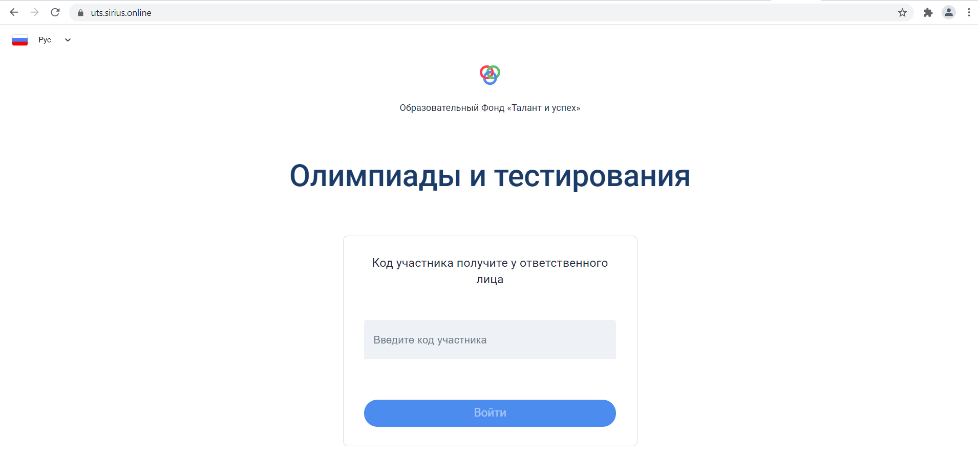
В день проведения олимпиада проходит с 8:00 до 20:00 ч.
Участник заходит в систему uts.sirius.online и вводит код (индивидуальный ключ)

Slide 15
Выполнение заданий олимпиады
После того, как участник нажал кнопку «Начать», стартует отсчет времени. Остановить время нельзя, отсчет продолжится, даже если участник выйдет из системы, выключит компьютер или пропадет интернет.
Каждый ответ к задаче необходимо сохранить.
Время, отведенное на выполнение заданий для каждого общеобразовательного предмета и класса, указывается непосредственно в тексте заданий, а также публикуется на сайте Образовательного центра «Сириус» https://siriusolymp.ru/ и на сайте регионального оператора http://www.arkh-edu.ru/olympics/vo.
Участники выполняют олимпиадные задания индивидуально и самостоятельно. Запрещается коллективное выполнение олимпиадных заданий, использование посторонней помощи (родители, учителя, сеть Интернет).
Участники школьного этапа олимпиады вправе выполнять олимпиадные задания, разработанные для более старших классов по отношению к тем, в которых они проходят обучение. Для этого участнику необходимо получить код того класса, задания которого он выполняет.

Slide 16
Разбор заданий олимпиады
В течение 2 календарных дней после завершения олимпиады на сайте олимпиады siriusolymp.ru публикуются текстовые решения, а также видеоразборы или проводятся онлайн-трансляции разборов заданий

Slide 17
Предварительные результаты олимпиады
Участники ШЭ ВсОШ получают доступ к предварительным результатам
не позднее 7 календарных дней после даты проведения олимпиады по индивидуальному коду участника на сайте тестирующей системы uts.sirius.online
Зайдя в систему, можно узнать:
Общее количество баллов, набранных участником; максимальные баллы;
Количество баллов, набранных участником по каждому заданию;
Ответы участника, которые были отправлены на проверку;
Правильные ответы.

Slide 18
Прием апелляций от участников
Вопросы по решениям задач и вопросы технического характера о не засчитанном ответе, совпадающим с верным, участники задают оргкомитету ШЭ ВсОШ своего муниципального образования.
В течение 3 календарных дней со дня публикации предварительных результатов олимпиады региональный координатор собирает вопросы от оргкомитетов ШЭ ВсОШ по несогласию с выставленными баллами.
Региональный координатор передает вопрос в региональную апелляционную комиссию.
В течение 2 календарных дней региональная апелляционная комиссия рассматривает вопрос и дает на него ответ.
Региональная апелляционная комиссия передает вопрос в Образовательный Фонд «Талант и успех».
Образовательный Фонд «Талант и успех» направляет вопросы экспертам (составителям заданий).
В течение 2 календарных дней эксперты рассматривают вопросы по существу и принимают решение, уведомляют региональных координаторов.

Slide 19
Подведение итогов
По истечении 14 календарных дней со дня проведения олимпиады Образовательный Фонд «Талант и успех» публикует окончательные результаты в системе ФИС ОКО на личных страницах образовательных организаций.
Оргкомитет ШЭ ВсОШ определяет квоты победителей и призеров ШЭ ВсОШ по каждому общеобразовательному предмету, определяет граничный балл для прохождения на муниципальный этап (с учетом рекомендаций «Сириуса» по границам баллов для участия в муниципальном этапе ВсОШ).
Организатор ШЭ ВсОШ утверждает результаты ШЭ ВсОШ по каждому общеобразовательному предмету (рейтинг победителей и призеров).

Slide 20
Демонстрационная олимпиада, 12 класс
Образовательный центр «Сириус» подготовил демонстрационную олимпиаду для организаторов и учителей, в которой можно принять участие с 14 по 25 сентября 2021 года.
Необходимо зайти на страницу ФИС ОКО под логином своей школы, скачать архив, который содержит 100 кодов для каждой образовательной организации.

Slide 21
https://siriusolymp.ru/ Сайт Школьного этапа Всероссийской олимпиады школьников 2021/22 года (Образовательный центр «Сириус»)
https://sochisirius.ru/obuchenie/distant/smena727/3518 Сайт школьного этапа всероссийской олимпиады школьников 2020/21 года (Образовательный центр «Сириус»)
https://sochisirius.ru/ Сайт Образовательного центра «Сириус»
info@sochisirius.ru – Адрес электронной почты поддержки ШЭ ВсОШ (Образовательный центр «Сириус»)
https://созвездие29.рф/ Сайт Центра «Созвездие»
https://vk.com/public206879680 Страница Центра «Созвездие» в социальной сети ВК
olymp.sozvezdie@mail.ru Адрес электронной почты Центра «Созвездие» (вопросы по организации и проведению школьного этапа олимпиады)
http://www.arkh-edu.ru/olympics/vo Сайт регионального оператора (Сайт министерства образования Архангельской области, вкладка - Олимпиады)

